Slide 1

Вегетационный сосуд 21 века
Акселератор
АгроТехноУнивер. Осень 2023
Наставник: Олехов В.Р.
Технологическое направление: био-, информационные, когнитивные технологии.

Slide 2
Пользователь и его проблема
<пользователи>,
Сельскохозяйственные учебные заведения и лаборатории, аграрные научные центры.
<цель/желание потребность пользователя>,
Потребность пользователя в новых вегетационных сосудов стоит остро так, как новые сосуды нет в открытой продаже.

Slide 3
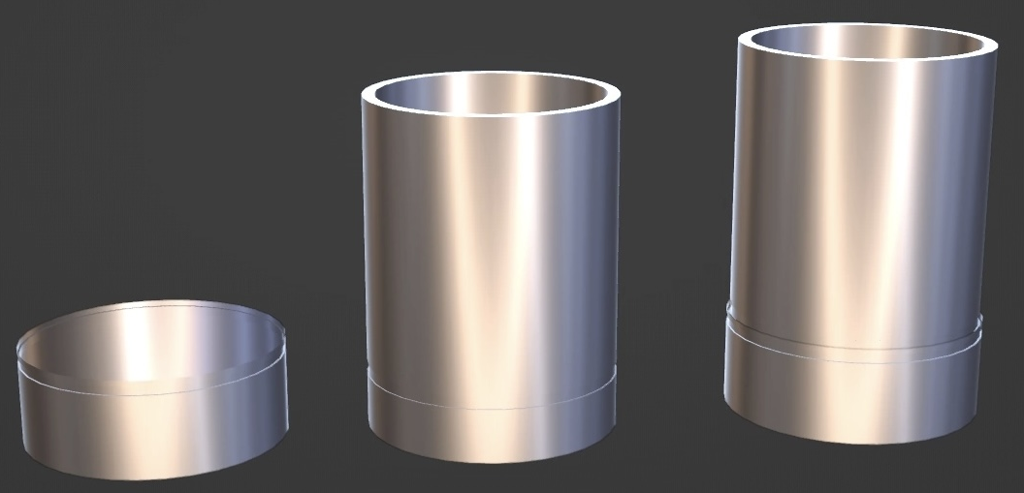
Решение
Решение данной проблемы подразумевается в разработке вегетационного сосуда, который будет изгатавливаться из металлического каркаса, металл будет покрываться полиуретановая смолой, дно будет съемным и фиксироваться металлической стяжкой. Функционал данного сосуда остается неизменным в сравнении с советским вариантом.

Slide 4
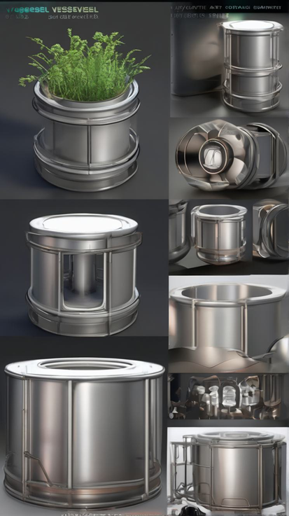
Аналоги решения
В отличие от вегетационных сосудов сделанные еще в СССР
наш продукт лучше тем, что сосуд будет меньше подвержен коррозии а так же будет более долговечным.
Прямых аналогов нет, если рассматривать косвенные такие, как установки для гидропонного метода исследования. В данном случае, преимуществом нашей разработки будет заключатся в том, что на исследование будет уходить меньше финансовых затрат.

Slide 5
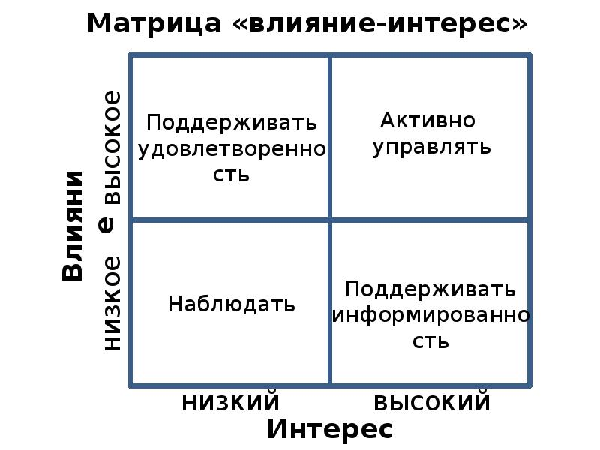
Заинтересованные стороны (стейкхолдеры)
Сектор B2B: флористы, «огород дома»
Аграрные ВУЗы и СУЗы
Организации по продаже товаров для сада и огорода
Аграрные научные центры

Slide 6
Таблица учёта стейкхолдеров (заинтересованных сторон)
Статус стейкхолдера (заинтересованной стороны) | Стейкхолдер (если известен – конкретная организация, орган государственной власти и т.д.) | Чего хочет (цели, интересы, предпочтения) | Что необходимо от него (Что может получить команда проекта) | Что предлагаем (Что может предложить команда, что бы заинтересовать)
Заказчик
Пользователь
Держатель ресурсов
Регулятор
Держатель обеспечивающей системы «<название системы>»

Slide 7
Ключевые выводы из исследования
Для описания выводов можно использовать методику 5W
What (что) – Вегетационный сосуд для проведения научных исследований в аграномии;
Who (кто) – Сектор B2B, B2C, занимающиеся проведением научных исследований в агрономии;
Why (почему) – Необходимость оборудования для проведения исследований;
When (когда) – по необходимости;
Where (где) – продажа вегетационного сосуда будет осуществлятся через сайт.

Slide 8
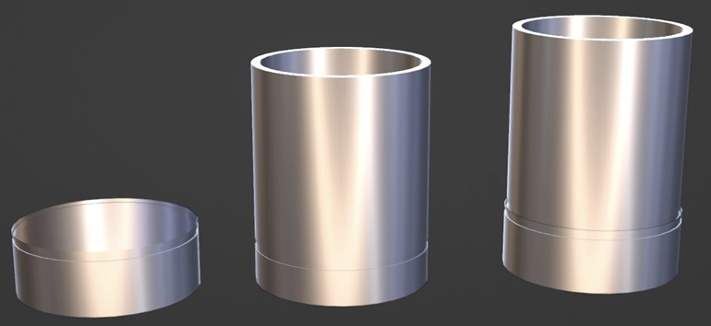
Результаты исследования: Прототип разработки
На сегодняшний день опрошено 15 аграгрных ВУЗов. 5 ВУЗов заинтересованы в разработке, а также, благодаря искусственному интеллекту, создан прототип сосуда.
Можно предположить, что данный сосуд будет продаваться для научных организаций по спец.заказу, а также в дальнейшем планируется модернизация сосуда под потребительские качества и продажа через ритейл.

Slide 9
Промежуточный итог:
Наш продукт помогает <сегментам: B2B, B2C>,
Которые хотят решать <создание новых сортов, выращивание сельскохозяйственных культур в домашних условиях, проведение вегетационных опытов>,
Посредством уменьшения <отсутствия на рынке товара> и увеличения <->,
И в отличии от гидропонных установок, наш продукт сможет давать более точные результаты при научных исследованиях, за счет того что можно выбрать разный субстракт.

Slide 10
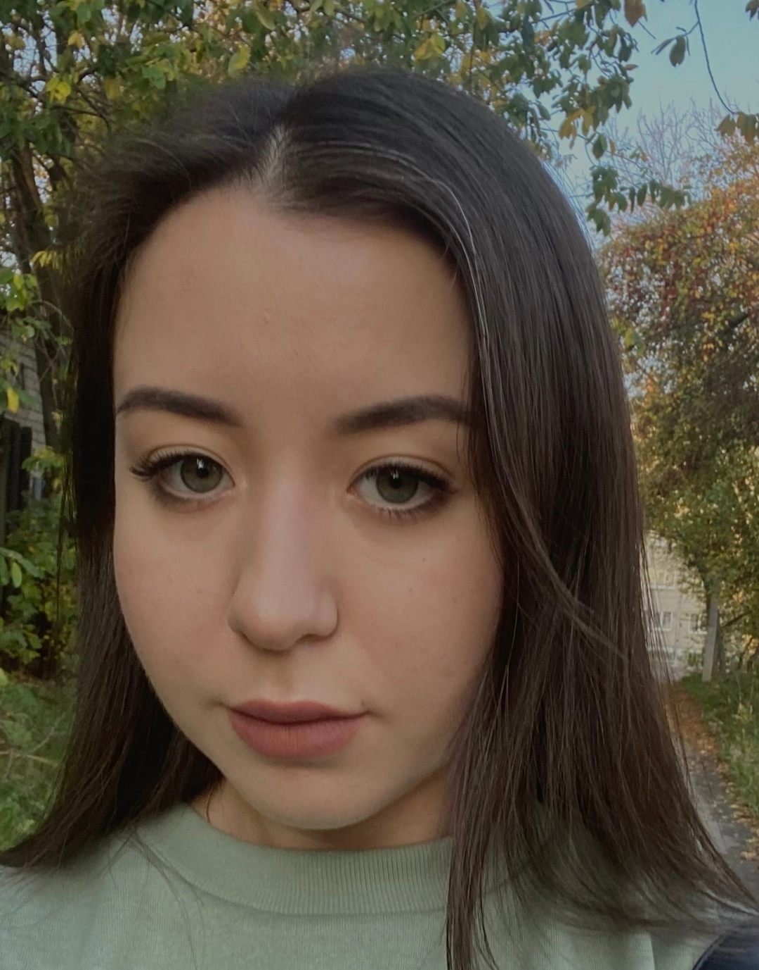
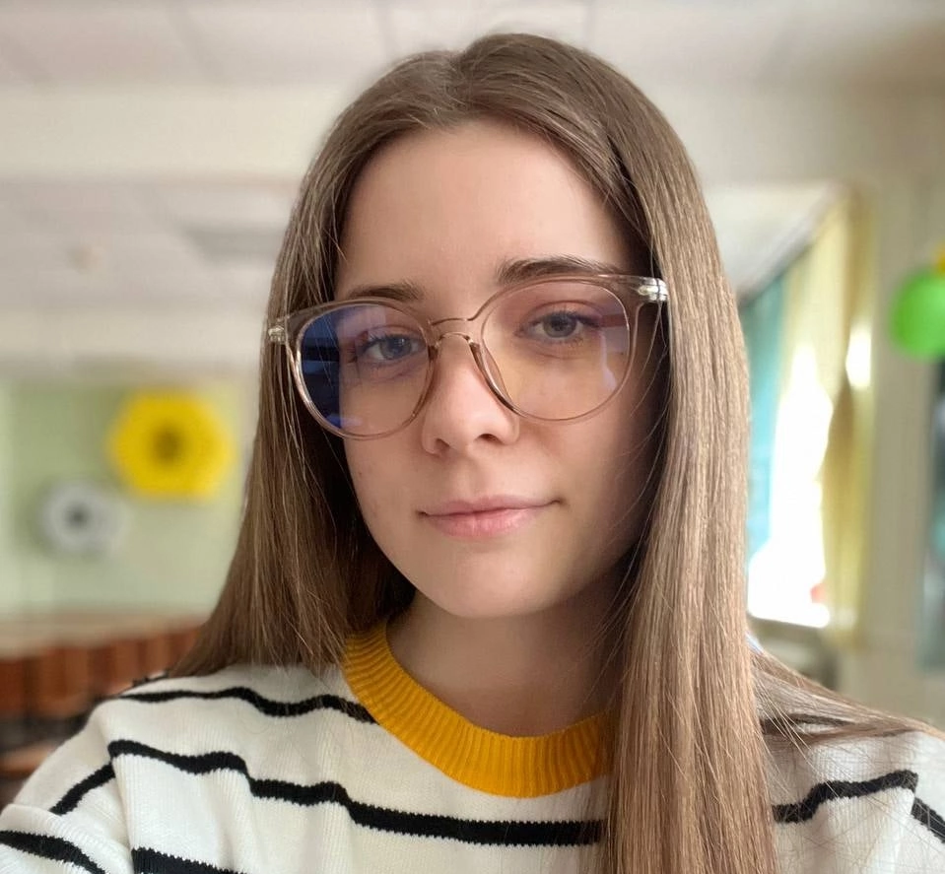
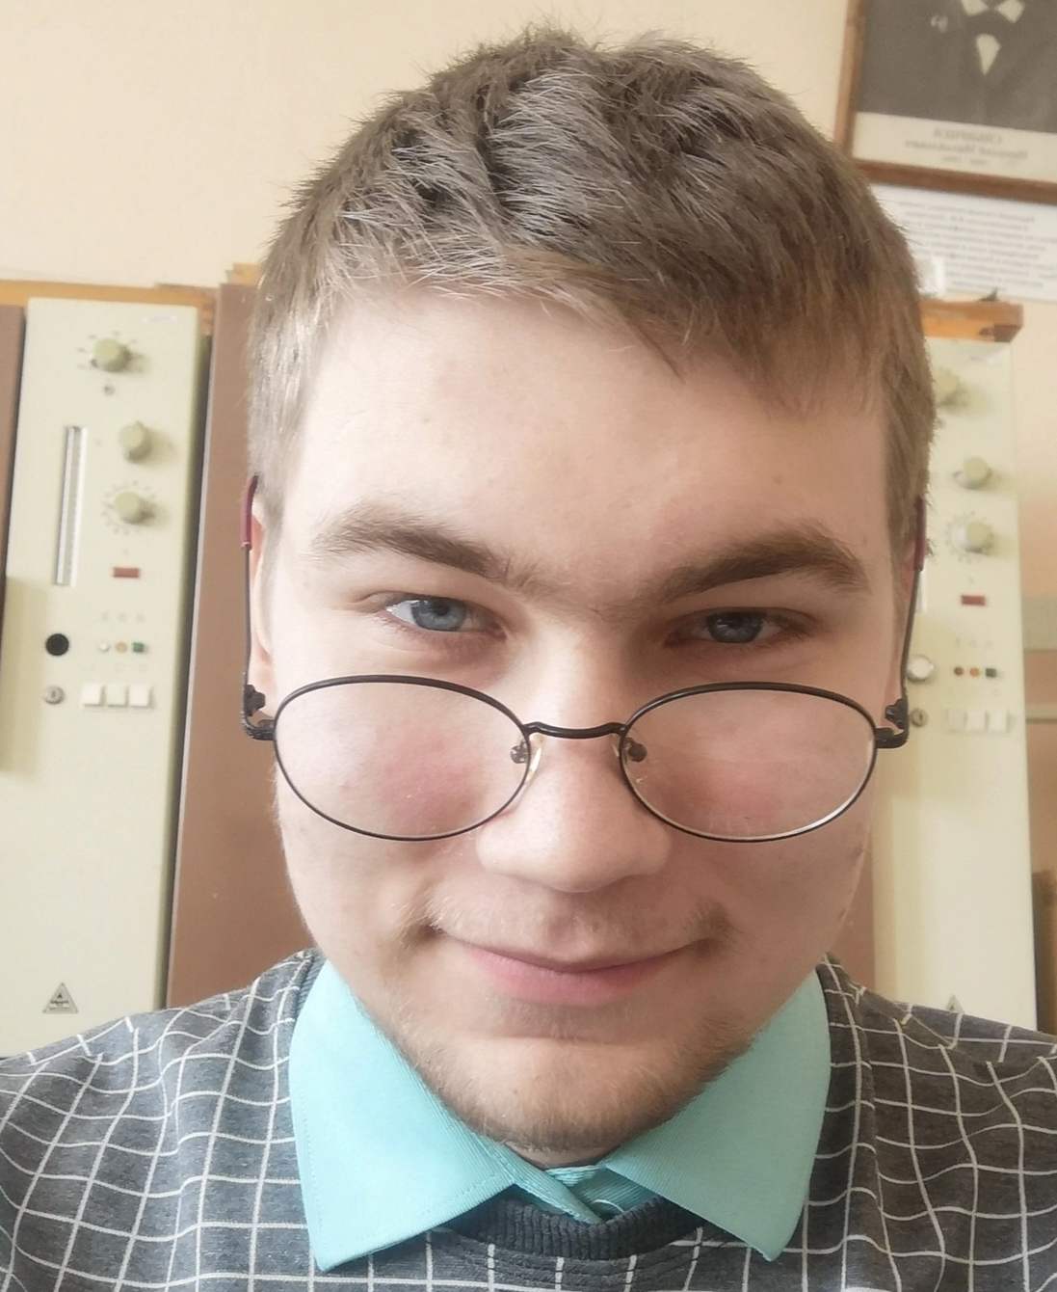
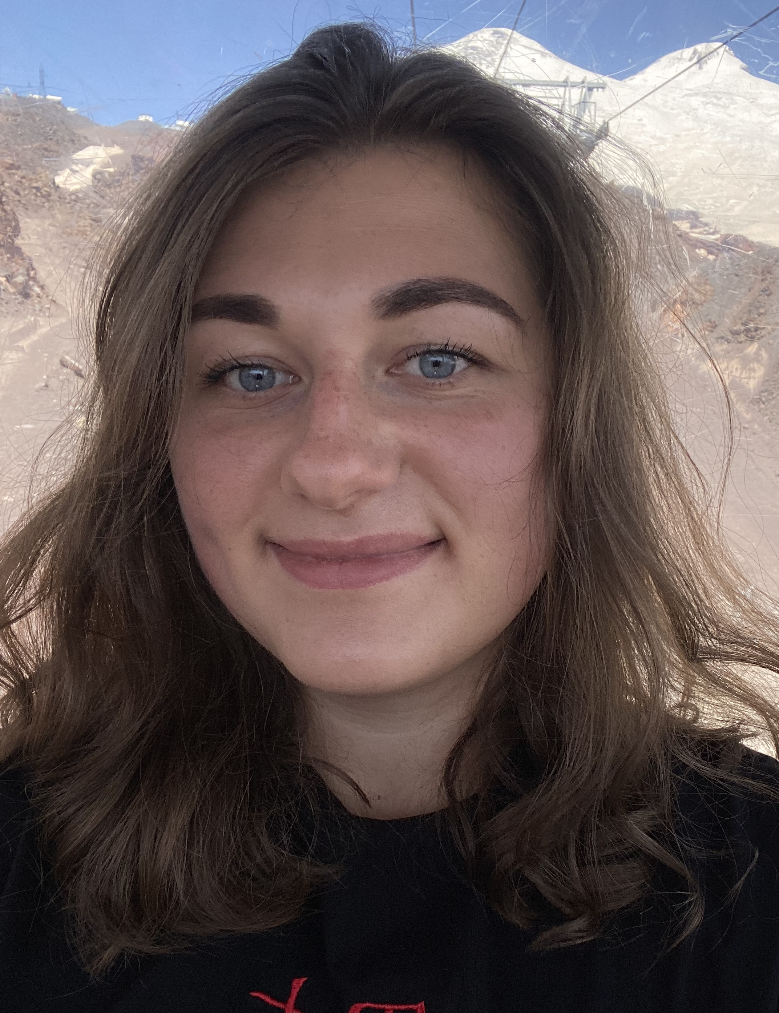
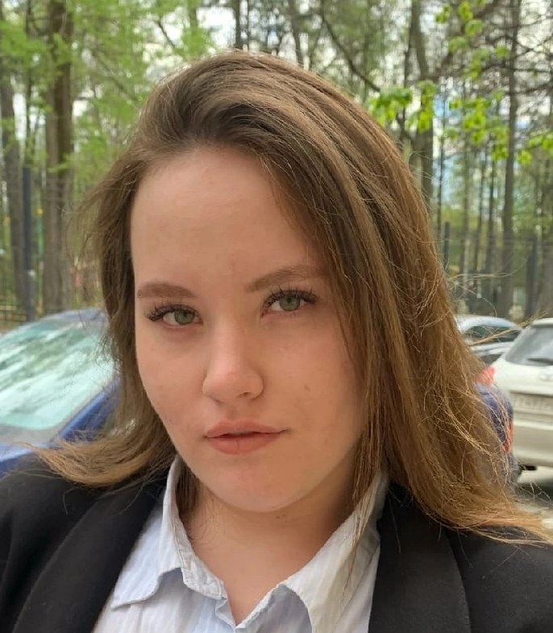
Команда
Борчанинов Павел – лидер проекта
Овчинникова Александра – ответственная за научную составляющую проекта , подбор компонентов для защитного слоя сосуда и тд.
Шавалиева Наталья – ответственная за экологическую составляющую проекта
Соловьев Даниил – ответственный за проработку прототипа
Ковачевич Катарина – ответственная за анализ рынка, опрос стекхолдеров и тд.
Нечаева Анастасия – специалист в области агрохимии и агропочвоведения

Slide 11
Вопросы к экспертам
Как лучше найти заинтересованные стороны?
К кому обратиться, чтобы разработали схему изготовления сосуда?
Как сделать более детальный анализ рынка?
Какую нишу рынка лучше занять и на что сделать уклон?

